Slide 1





Slide 2


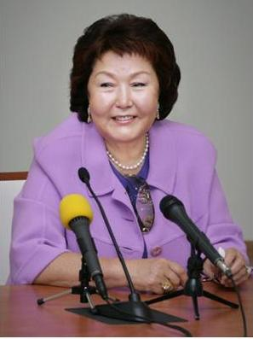
Сара
Алпысқызы
Назарбаева
75 жас

Slide 3
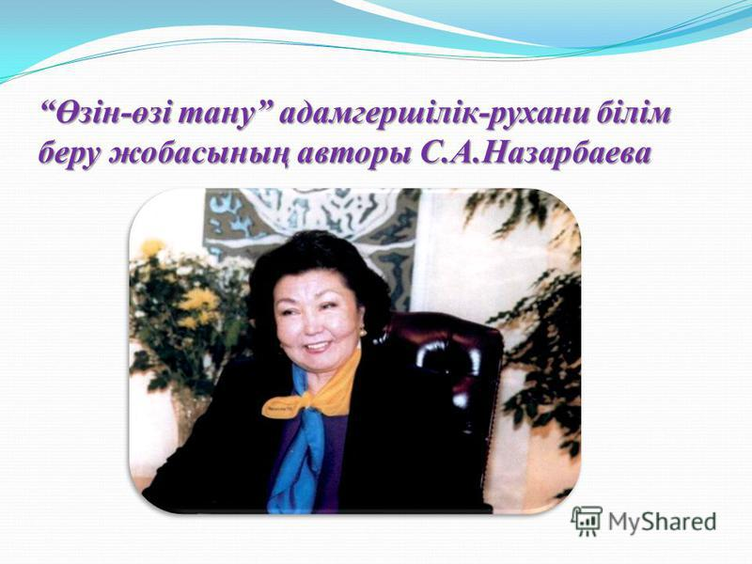

Slide 4




Slide 5

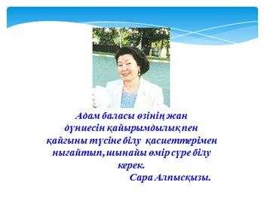

Slide 6
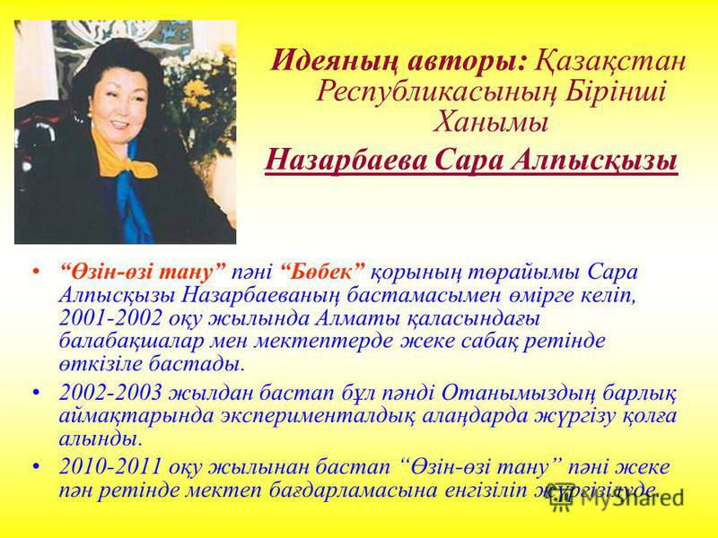

Slide 7

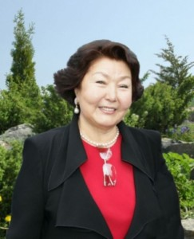
Білім беру саласындағы бүкіләлемдік өзгерістер аясында адами қасиеттерді жүзеге асыру идеясын елімізде тұңғыш рет «Бөбек» қорының президенті, Еліміздің Бірінші Ханымы Сара Алпысқызы Назарбаева «Өзін-өзі тану» рухани – адамгершілік білім жобасын ұсынды. «Өзін-өзі тану» эксперименттік жобасы Қазақстанда 2001 жылдан бері жүргізіліп келді. «Өзін-өзі тану» рухани-адамгершілік білім жобасының білім мекемелерінде пән ретінде жүргізілуі баға жетпес құнды дүние.

Slide 8
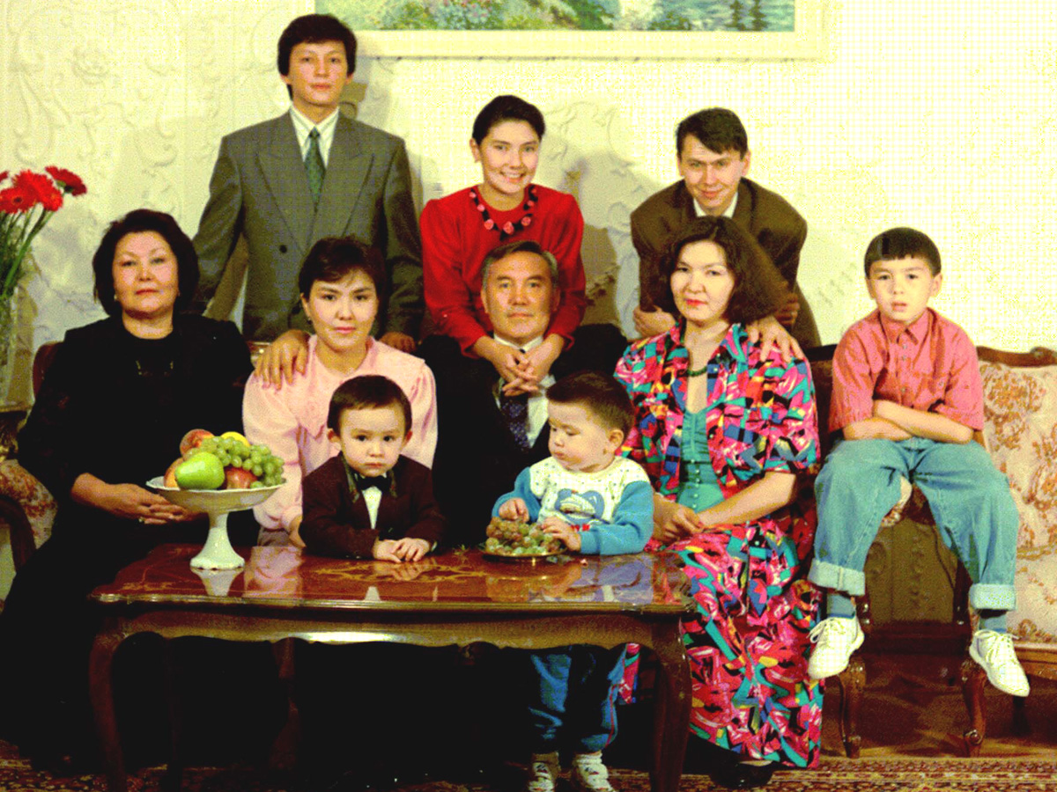
С.А. Назарбаева отбасымен

Slide 9
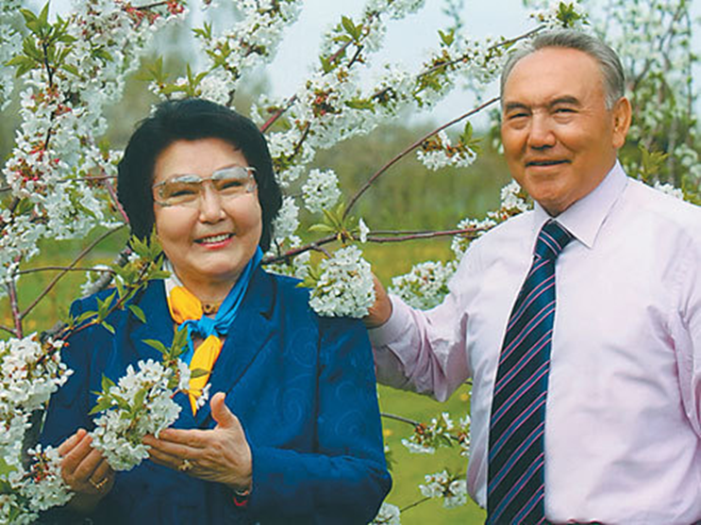
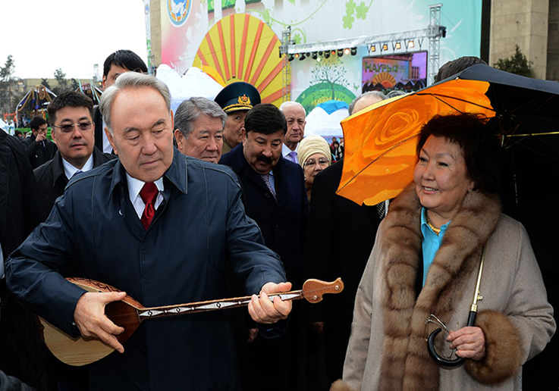

Slide 10

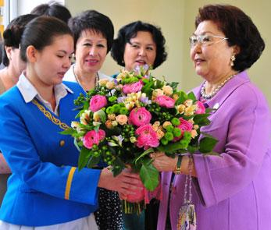
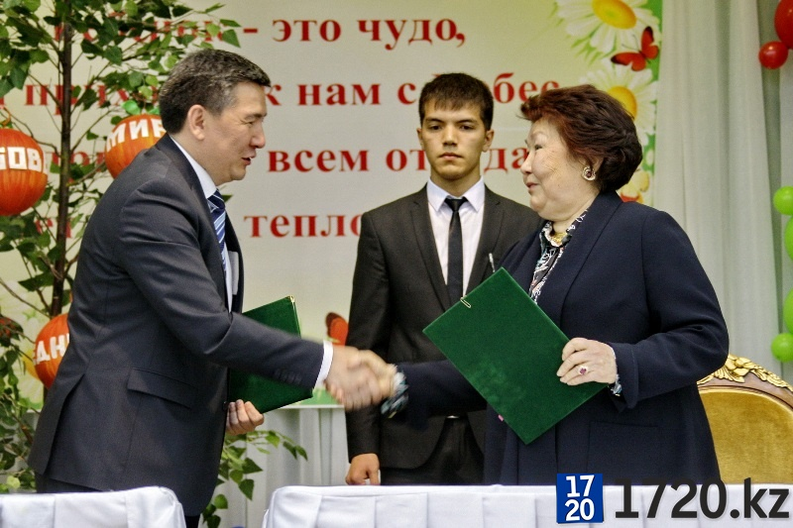


Slide 11


Slide 12
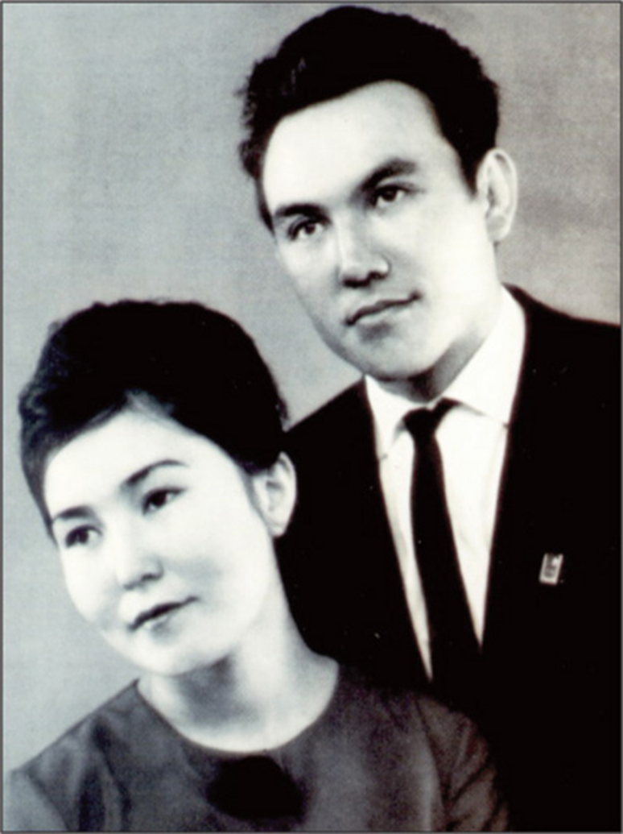
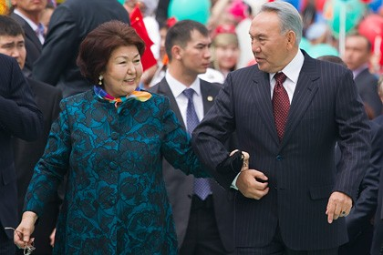
Н.Ә. Назарбаев пен С.А. Назарбаева

Slide 13
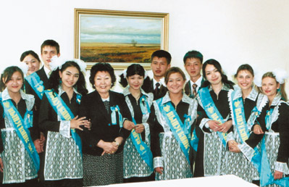
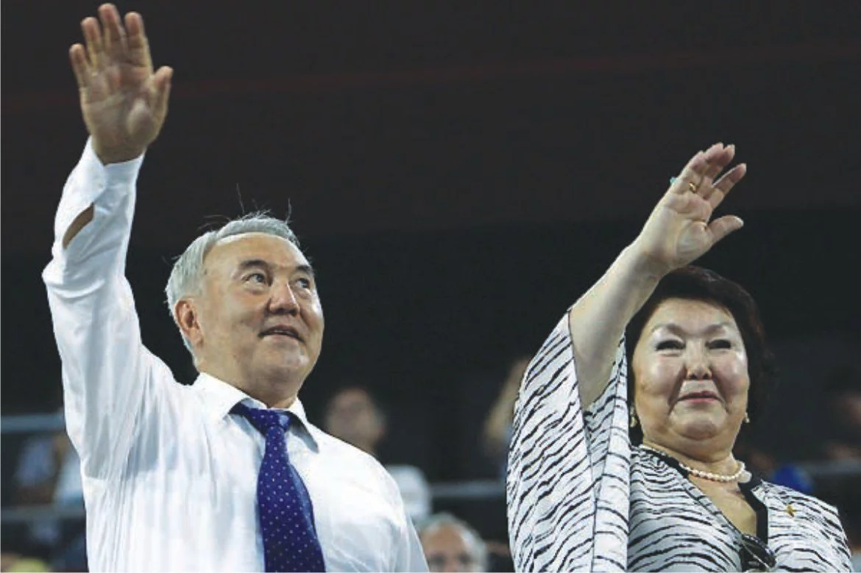
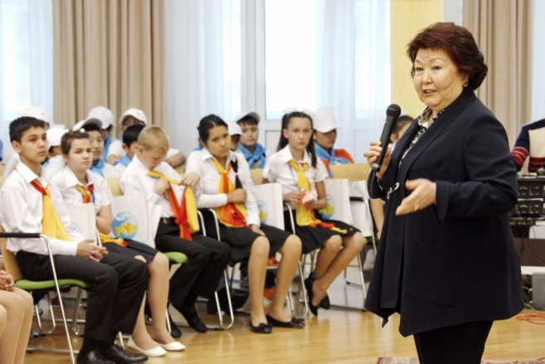


Slide 14
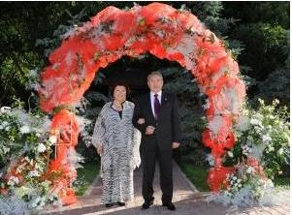
С.А. Назарбаева жұбайы
Н.Ә. Назарбаевпен жазғы саябақта

Slide 15
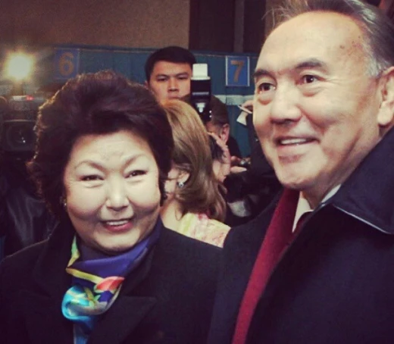
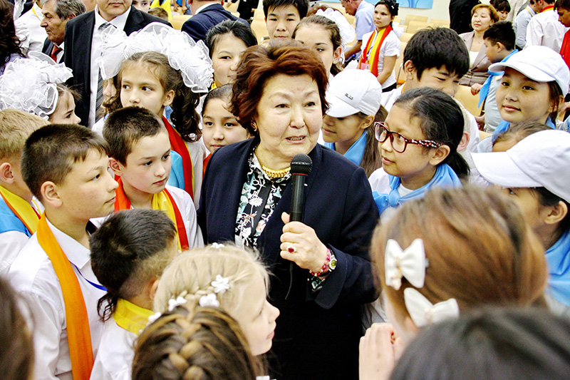

Slide 16
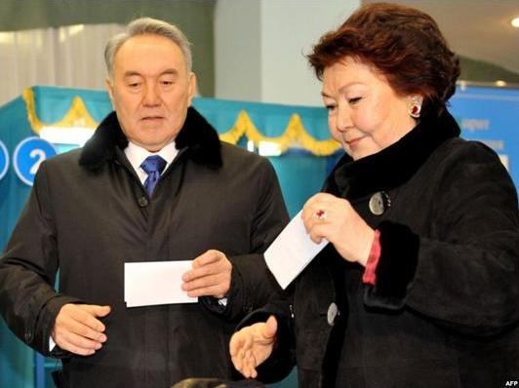
Н.Ә. Назарбаев пен С.А. Назарбаева
сайлау үстінде

Slide 17
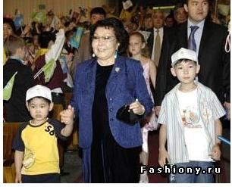

Күллі әлемнің данасы,
Барша жұрттың анасы,
Сара Назарбаева,
Бүкіл бала панасы.
Өзін-өзі тануды,
Сызу менен жазуды,
Терең білім алуды,
Балаларға өнеге,
Өсиетте беруге,
Еңбегімді етуге,
Мақсатыма жетуге,
Өзін-өзі танудың,
Орны маған ерекше!

